Slide 1


Slide 2
স্বাগতম

Slide 3

তথ্য ও যোগাযোগ প্রযুক্তি
শ্রেণি: একদশ
অধ্যায়: তৃতীয়
পাঠ: প্রথম
তারিখ- 03/০2/২০২1 ইং
পরিচিতি
পাঠের বিষয়
মোঃ মোস্তাফিজার রহমান
সহকারী শিক্ষক (আইসিটি)
খোট্টাপাড়া সিদ্দিকীয়া ফাযিল মাদ্রাসা
বোহাইল, শাজাহানপুর, বগুড়া।
মোবাইল নং- ০১৭১৬২৮১৫৬০
Email: mostafizar1976@gmail.com

Slide 4
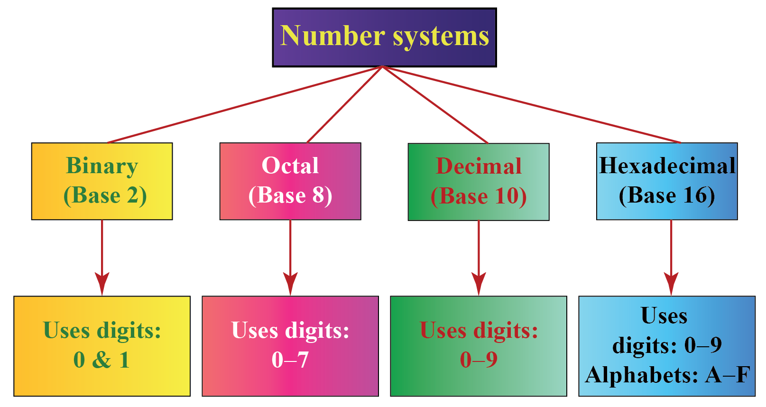

Slide 5

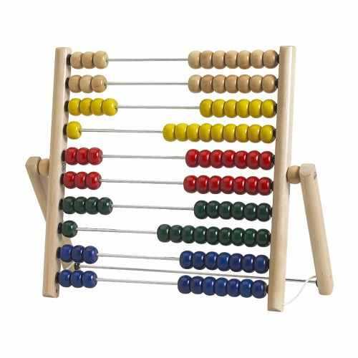
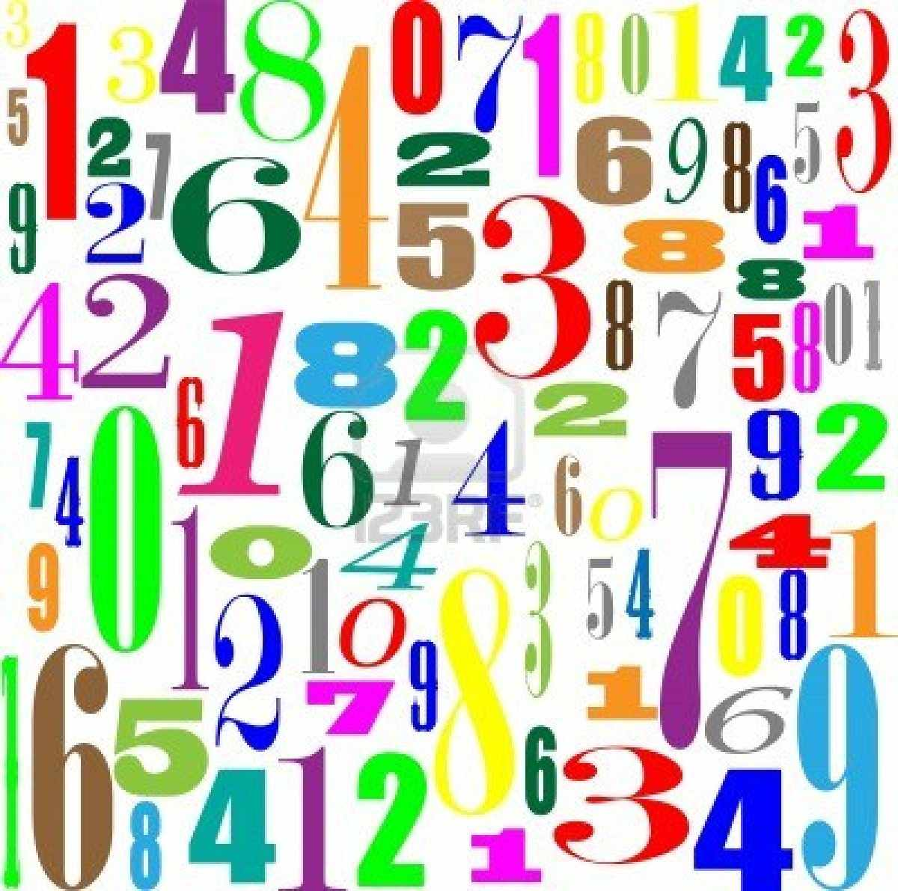

Slide 6
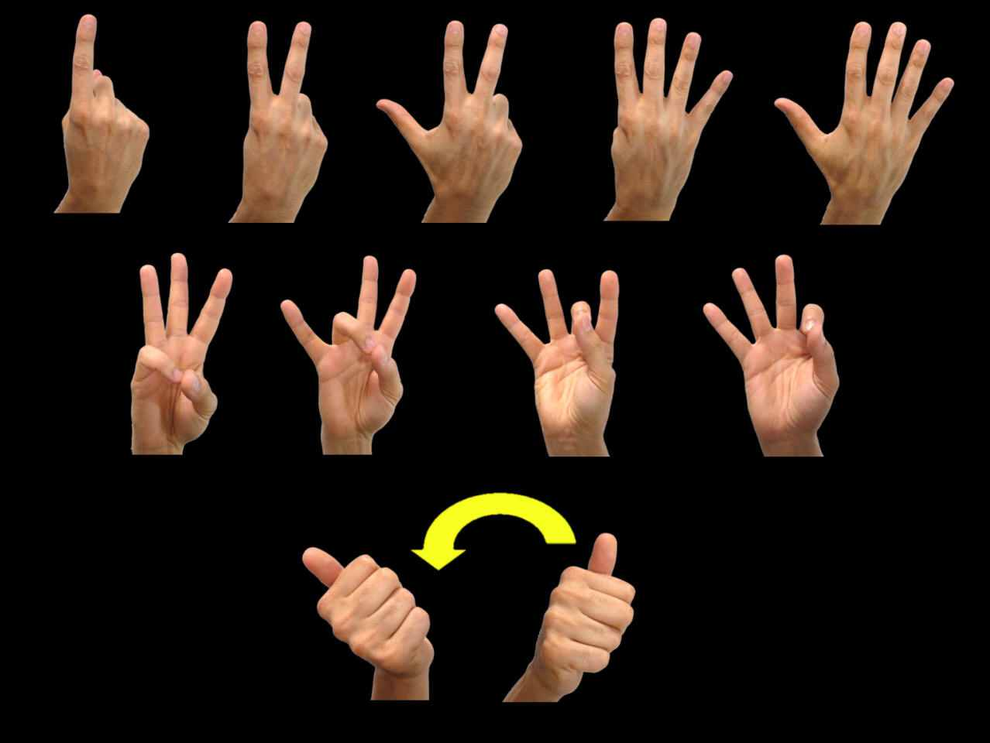

Slide 7
আমাদের আজকের পাঠ-
সংখ্যা পদ্ধতি (Number System)

Slide 8
এই পাঠ শেষে শিক্ষার্থীরা-
১. সংখ্যা পদ্ধতির প্রকারভেদ বর্ণনা করতে পারবে ।
২. বিভিন্ন প্রকার সংখ্যা পদ্ধতির বৈশিষ্ট্য ব্যাখ্যা করতে পারবে ।
৩. বিভিন্ন প্রকার সংখ্য পদ্ধতির বেজ বা ভিত্তি ব্যাখ্যা করতে পারবে ।

Slide 9
সংখ্যা পদ্ধতি
কোনো সংখ্যাকে লেখা বা প্রকাশের জন্য ব্যবহৃত পদ্ধতিই হলো সংখ্যা পদ্ধতি।
সংখ্যা পদ্ধতির প্রকারভেদ:
অবস্থানের উপর নির্ভর করে সংখ্যাকে দুইভাগে ভাগ করা হয়। যথা:
১. নন-পজিশন্যাল সংখ্যা পদ্ধতি
২. পজিশন্যাল সংখ্যা পদ্ধতি

Slide 10



নন-পজিশনাল সংখ্যা পদ্ধতি :
যে পদ্ধতিতে সংখ্যার মান ব্যবহৃত চিহ্ন বা অংকসমূহের পজিশন বা অবস্থানের উপর নির্ভর করে না তাকে নন-পজিশন্যাল সংখ্যা পদ্ধতি বলে।
এটি একটি প্রাচীন পদ্ধতি। সভ্যতা বিকাশের পূর্বে মানুষ গণনা বা হিসাব-নিকাশের জন্য এই পদ্ধতি ব্যবহার করত। এই পদ্ধতিতে গণনা বা হিসাব-নিকাশের কাজ করা হতো-বিভিন্ন চিহ্ন বা প্রতীকের মাধ্যমে।
নন-পজিশনাল সংখ্যা পদ্ধতিতে ব্যবহৃত প্রতিক :
হাতিয়ার
পশুপাখি
জীবজন্তু

Slide 11
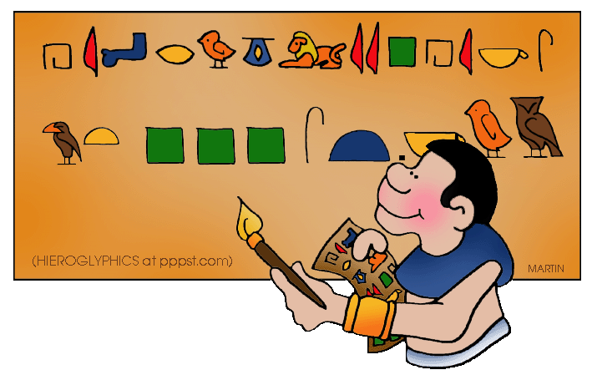
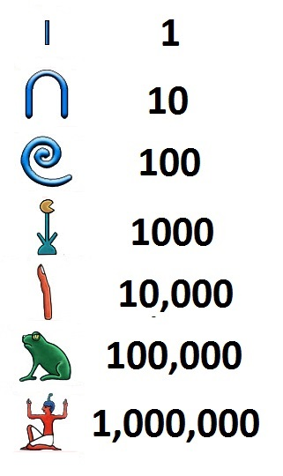
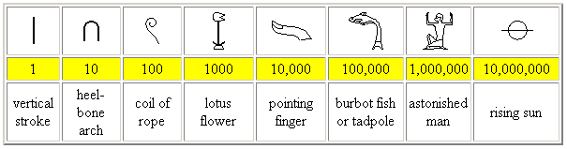
নন-পজিশনাল সংখ্যা পদ্ধতিতে ব্যবহৃত প্রতীক :
এই পদ্ধতিতে ব্যবহৃত প্রতীক বা অংকগুলোর পজিশন বা অবস্থান গুরুত্ব পায় না। ফলে অংকগুলোর কোনো স্থানীয় মান থাকে না। শুধু অংকটির নিজস্ব মানের উপর ভিত্তি করে হিসাব-নিকাশ করা হয়। প্রাচীন যুগে ব্যবহৃত হায়ারোগ্লিফিক্স (Hieroglyphics) সংখ্যা পদ্ধতি একটি নন-পজিশনাল সংখ্যা পদ্ধতির উদাহরণ।

Slide 12
পজিশনাল সংখ্যা পদ্ধতি:
যে পদ্ধতিতে সংখ্যার মান ব্যবহৃত চিহ্ন বা অংকসমূহের পজিশন বা অবস্থানের উপর নির্ভর করে তাকে পজিশনাল সংখ্যা পদ্ধতি বলে।
ব্যবহৃত চিহ্ন বা অংকসমূহের পজিশন বা অবস্থানের উপর ভিত্তি করে এই ধরনের সংখ্যা পদ্ধতিতে সংখ্যার মান নির্ণয় করা হয়। এই পদ্ধতিতে কোনো একটি অংকের (সংখ্যার) ভিন্ন ভিন্ন মান বহন করে।
এই পদ্ধতিতে সংখ্যা পদ্ধতির বেজ, অংকের অবস্থান এবং Radix পয়েন্ট একটি গুরুত্বপূর্ণ বিষয়।
পজিশনাল সংখ্যা পদ্ধতিতে Radix পয়েন্ট দিয়ে প্রতিটি সংখ্যাকে পূর্ণাংশ এবং ভগ্নাংশ এই দুইভাগে বিভক্ত করা হয়।
সংখ্যা পদ্ধতির বেজ:
সংখ্যা পদ্ধতিতে ব্যবহৃত মৌলিক সংখ্যা নির্দেশকারী মোট চিহ্ন, অংক বা সংখ্যাকে সংখ্যা পদ্ধতির বেজ (Base) বা ভিত্তি বলা হয়। অন্যকথায়, কোনো একটি সংখ্যা পদ্ধতিতে ব্যবহৃত মৌলিক সংখ্যা নির্দেশকারী প্রতীক বা চিহ্নের সমষ্টিকে ঐ সংখ্যা পদ্ধতির বেজ (Base) বা ভিত্তি বলে।

Slide 13
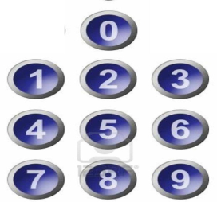

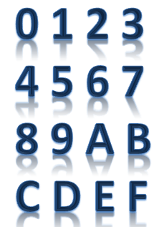
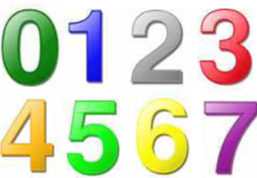
পজিশনাল সংখ্যা পদ্ধতির প্রকারভেদ:
বাইনারি
দশমিক
হেক্সাডেসিম্যাল
অক্টাল

Slide 14
বাইনারি সংখ্যা পদ্ধতি :
Bi শব্দের অর্থ হলো ২ (দুই)। যে সংখ্যা পদ্ধতিতে ০ (শুন্য) ও ১ (এক) এই দুইটি প্রতিক বা চিহ্ন ব্যবহার করা হয় তাকে বাইনারি সংখ্যা পদ্ধতি বলে।
বাইনারি সংখ্যা পদ্ধতিতে যেহেতু ০ (শুন্য) এবং ১ (এক) এই ২(দুই) টি প্রতিক বা চিহ্ন ব্যবহার করা হয় তাই এর বেজ (Base) হচ্ছে ২ (Bi / দুই)।
উনিশ শতকের মাঝামাঝি সময় ইংল্যান্ডের গণিতবিদ জর্জ বুল। বাইনারি সংখ্যা পদ্ধতি উদ্ধাবন করেন। এজন্য জর্জ বুলকে বাইনারি সংখ্যা পদ্ধতির প্রবর্তক হিসেবে বিবেচনা করা হয়।
বাইনারি সংখ্যা পদ্ধতি সবচেয়ে সরলতম সংখ্যা পদ্ধতি। এক্ষেত্রে ০(শুন্য) কে বিদ্যুতের অনুপস্থিতি এবং ১(এক)-কে বিদ্যুতের উপস্থিতি হিসেবে গণ্য করা হয়। যা মেশিনের জন্য সহজেই বোধগম্য হয়।
এ কারণে কম্পিউটারের অভ্যন্তরীণ সকল কর্মকান্ডে বাইনারি সংখ্যা পদ্ধতি ব্যবহার করা হয়।
এই পদ্ধতিতে দুই চিহৃ বা মৌলিক প্রতিক ব্যবহার করা হয় বলে এর বেজ ২ হচ্ছে ২ (দুই) ।

Slide 15
অক্টাল সংখ্যা পদ্ধতি :
Octa শব্দের অর্থ হলো 8 (আট)। যে সংখ্যা পদ্ধতিতে ৮টি(০,১,২,৩,৪,৫,৬,৭) প্রতিক বা চিহ্ন ব্যবহার করা হয় তাকে অক্টাল সংখ্যা পদ্ধতি বলে।
এতে ০(শুন্য) থেকে ৭(সাত) পর্যন্ত ৮ (আট) টি প্রতিক বা চিহ্ন (সংখ্যা) নিয়ে যাবতীয় গাণিতিক কর্মকান্ড সম্পাদন করা হয় বলে এর বেজ (Base) বা ভিত্তি হলো ৮ ।
দশমিক সংখ্যা পদ্ধতি :
Decimal শব্দের অর্থ হলো 10 (দশ)। যে সংখ্যা পদ্ধতিতে ১০টি(০,১,২,৩,৪,৫,৬,৭,৮,৯) প্রতিক বা চিহ্ন ব্যবহার করা হয় তাকে ডেসিম্যাল বা দশ ভিক্তিক সংখ্যা পদ্ধতি বলে । দশমিক সংখ্যা পদ্ধতিতে ০ (শুন্য) থেকে ৯ (নয়) পর্যন্ত ১০ (দশ) টি প্রতিক বা চিহ্ন (সংখ্যা) ব্যবহার করা হয় বলে এর বেজ (Base) হচ্ছে ১০ ।
প্রাচীন ভারতে সর্বপ্রথম দশমিক সংখ্যা পদ্ধতির ব্যবহার শুরু হয়েছিল। আমরা প্রতিনিয়ত সংখ্যা উপস্থাপন ও হিসাব নিকাশের জন্য সাধারণত দশমিক সংখ্যা পদ্ধতি ব্যবহার করি।
ইউরোপে আরবরা এই সংখ্যা পদ্ধতির প্রচলন করায় অনেকে এটিকে আরবি সংখ্যা পদ্ধতি নামেও অভিহিত করেন।

Slide 16
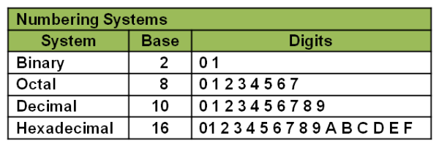
হেক্সাডেসিম্যাল সংখ্যা পদ্ধতি :
Hexa শব্দের অর্থ হলো 6 এবং Decimal শব্দের অর্থ হলো 10। hexadecimal শব্দের অর্থ হলো 16। যে সংখ্যা পদ্ধতিতে ১৬ (ষোল) টি ভিন্ন ভিন্ন প্রতিক বা চিহ্নঃ- ০, ১, ২, ৩, ৪, ৫, ৬, ৭, ৮, ৯, A, B, C, D, E, F ব্যবহার করা হয় তাকে বলে হেক্সাডেসিম্যাল সংখ্যা পদ্ধতি।
এতে ০ (শুন্য) থেকে F (এফ) পর্যন্ত ১৬ (ষোল) টি প্রতিক বা চিহ্ন (সংখ্যা) নিয়ে যাবতীয় গাণিতিক কর্মকান্ড সম্পাদন করা হয় বলে এর বেজ (Base) বা ভিত্তি হলো-১৬ ।
এক নজরে বিভিন্ন প্রকার সংখ্যা পদ্ধতি:

Slide 17
পজিশনাল সংখ্যা পদ্ধতি :
কোন সংখ্যা কোন পদ্ধতিতে লেখা তা বোঝানোর জন্য সংখ্যা পদ্ধতির ভিত্তিকে সাবস্ক্রিপ্ট (সংখ্যার ডানে একটু নিচে) লিখে প্রকাশ করা হয় ।
তবে হেক্সাডেসিম্যাল সিস্টেমের সংখ্যা প্রকাশের জন্য সংখ্যার শেষে _{H} লিখেও প্রকাশ করা যায় ।

Slide 18
সংখ্যা পদ্ধতি প্রকাশের কৌশল :
দশমিক সংখ্যা পদ্ধতি
মৌলিক প্রতিক
9
9
9
9
9
9
9
9
9
9
0
1234
5
6
7
8
9
10
10
10
10
10
10
10
10
10
10
11
11
11
11
11
11
11
11
11
11
0
1
2
3
4
5
6
7
8
9
1
1
1
1
1
1
1
1
1
1
0
1
2
3
4
5
6
7
8
9
2
2
2
2
2
2
2
2
2
2
0
1
2
3
4
5
6
7
8
9
3
3
3
3
3
3
3
3
3
3
0
1
2
3
4
5
6
7
8
9
.
.
.
.
.
.
.
.
.
.
.
.
.
.
.
.
.
.
.
.
0
1
2
3
4
5
6
7
8
9
0
1
2
3
4
5
6
7
8
9

Slide 19
সংখ্যা পদ্ধতি প্রকাশের কৌশল :
অক্টাল সংখ্যা পদ্ধতি
মৌলিক প্রতিক
7
7
7
7
7
7
7
7
0
1
2
3
4
5
6
7
10
10
10
10
10
10
10
10
11
11
11
11
11
11
11
11
0
1
2
3
4
5
6
7
1
1
1
1
1
1
1
1
0
1
2
3
4
5
6
7
2
2
2
2
2
2
2
2
0
1
2
3
4
5
6
7
3
3
3
3
3
3
3
3
0
1
2
3
4
5
6
7
.
.
.
.
.
.
.
.
.
.
.
.
.
.
.
.
0
1
2
3
4
5
6
7
0
1
2
3
4
5
6
7

Slide 20
সংখ্যা পদ্ধতি প্রকাশের কৌশল :
হেক্সাডেসিম্যাল সংখ্যা পদ্ধতি
মৌলিক প্রতিক
.
.
.
.
.
.
.
.
.
.
.
.
.
.
.
.
10
10
10
10
10
10
10
10
10
10
10
10
10
10
10
10
11
11
11
11
11
11
11
11
11
11
11
11
11
11
11
11
0
1
2
3
4
5
6
7
8
9
A
B
C
D
E
F
0
1
2
3
4
5
6
7
8
9
A
B
C
D
E
F
1
1
1
1
1
1
1
1
1
1
1
1
1
1
1
1
0
1
2
3
4
5
6
7
8
9
A
B
C
D
E
F
2
2
2
2
2
2
2
2
2
2
2
2
2
2
2
2
0
1
2
3
4
5
6
7
8
9
A
B
C
D
E
F
3
3
3
3
3
3
3
3
3
3
3
3
3
3
3
3
0
1
2
3
4
5
6
7
8
9
A
B
C
D
E
F
.
.
.
.
.
.
.
.
.
.
.
.
.
.
.
.
0
1
2
3
4
5
6
7
8
9
A
B
C
D
E
F

Slide 21
সংখ্যা পদ্ধতি প্রকাশের কৌশল :
হেক্সাডেসিম্যাল সংখ্যা পদ্ধতি
মৌলিক প্রতিক
0
1
0
1
0
1
1
1
10
10
100
100
0
1
1000
1000
0
1
0
1
0
1
101
101
11
11
0
1
1001
1001
0
1
110110
0
1
1010
1010
1011
1011
0
1
0
1
111111
0
1
1100
1100
0
1
1001
1001
1110
1110
0
1
1111
1111
0
1

Slide 22
একক কাজ
১. (10)16 এর পূর্বের সংখ্যাটি কত?
খ. E
ক. ৯
ক. ৯
খ. E
গ. F
গ. F
ঘ. FF
ঘ. FF

Slide 23



মূল্যায়ন
১. সংখ্যা পদ্ধতি কী?
২. বেজ বা ভিত্তি কী?
৩. বাইনারি সংখ্যা পদ্ধতির বেজ ২ কেন?
৪. (ABFF)₁₆ এর পরের সংখ্যাটি কত?

Slide 24

বাড়ীর কাজ
০ থেকে ২০ পযর্ন্ত দশমিক সংখ্যার সমতুল্য বাইনারি, অক্টাল ও হেক্সাডেসিম্যাল সংখ্যা লিখে আনবে।

Slide 25
সবাইকে ধন্যবাদ
আল্লাহ হাফেজ

